Slide 1
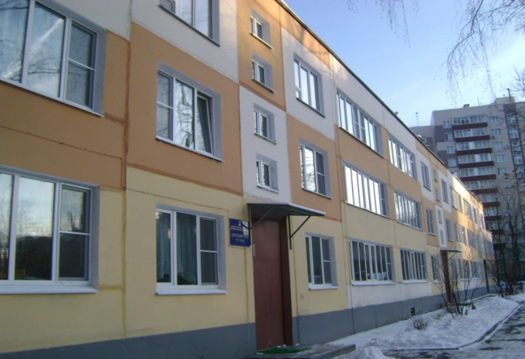
Государственное бюджетное образовательное учреждение ВОУО ДО города Москвы Детский сад №1559

Slide 2
К здоровой семье через детский сад
Воспитатель : Самохина В.А.

Slide 3
Актуальность. В последние годы негативные процессы стали угрожать здоровью нации. Практически все показатели здоровья и социального благополучия претерпели резкое ухудшение. Особую тревогу вызывают физическое развитие и состояние здоровья подрастающего поколения. Свыше чем у 60% детей в возрасте 3-7 лет выявляется отклонения в состоянии здоровья. Здоровье и физическое воспитание – взаимосвязанные звенья одной цепи. Важно и необходимо обратиться к системе физического воспитания дошкольников, чтобы выявить основные задачи и методы воспитания здорового ребенка и то место, ту роль, которая отводилась самому дошкольнику в деле собственного оздоровления.
«Здоровый ребенок в здоровой семье»...

Slide 4
Цель: формировать представление о здоровье, как одной из главных ценностей жизни; выделить правила навыков культурно-гигиенического поведения; определить и закрепить полученные знания о значении витаминов, навыков гигиены; выделить компоненты здоровья человека и установить их взаимосвязь; воспитывать интерес к здоровому образу жизни; создать радостное настроение. Пропаганда здорового образа жизни в семье и ДОУ. Развитие потребности ребёнка в знаниях о себе и о своём здоровье. Обучение детей оценивать и прогнозировать своё здоровье. Развивать представление о строении человеческого тела и назначении внутренних органов. Устанавливать тесную взаимосвязь родителей и воспитателей в воспитании здорового образа жизни.

Slide 5
Работа с родителями: Анкетирование «О здоровье всерьез». Консультации, памятки, рекомендации. Выпуск газеты родителей «За здоровьем всей семьей». Сбор иллюстративного материала о здоровом образе жизни (оформление альбома). Фотовыставка «Я учусь быть здоровым». Индивидуальные презентации «Как я забочусь о здоровье своего ребенка».

Slide 6
« Здоровье ребенка в наших руках» Работа в группе № 8
Со здоровьем дружен спорт: Стадион, бассейн, корт, Зал, каток - везде вам рады. Станут мышцы ваши тверды. Только помните, ребята Каждый день свой непременно Начинайте с физзарядки. И скажем дружно мы тогда: "Здоровье в порядке - Спасибо зарядке!"

Slide 7
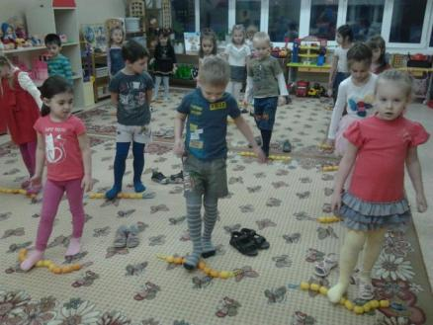
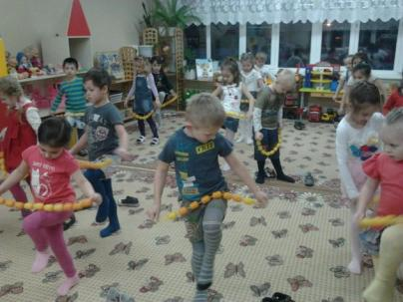

Slide 8
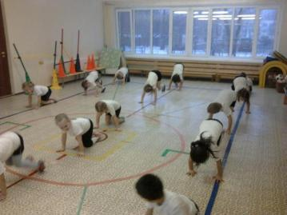
В развитии и формировании у ребенка привычки к здоровому образу жизни большое значение имеет физическое воспитание, укрепление сил и здоровья, выработка правильной осанки и санитарно-гигиенической культуры.
Занятие физкультурой

Slide 9
На спортивном небосклоне Мы пока что не видны, Будем спортом заниматься – Станем звёздами страны!

Slide 10
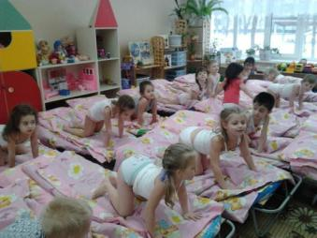
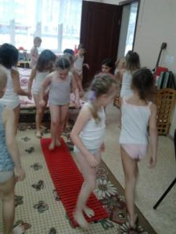
Зарядка после дневного сна Расскажу вам по-порядку, Как я делаю зарядку: Ноги вверх, направо в бок, Оттяну чуть-чуть носок.

Slide 11
Побежали умываться, Причесаться, одеваться!

Slide 12
Кто из них спортсменом станет, На весь мир страну прославит, Через пару-тройку лет Мы узнаем из газет…А пока спасибо вам, От ребят, их пап и мам!
Проведение детской олимпиады
Выставка детских работ

Slide 13
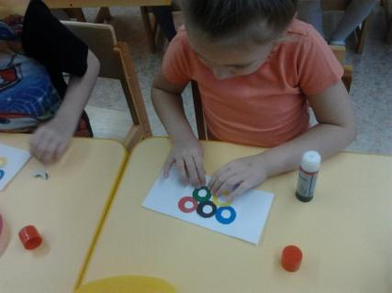
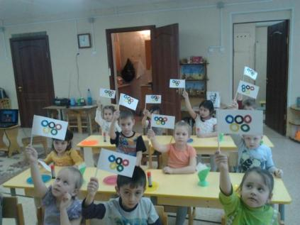

Slide 14
Открытие детской олимпиады 2014

Slide 15
Папы бросили диваны, Мамы бросили кастрюли И костюмы натянули! Все хотят соревноваться Пошутить и посмеяться Силу, ловкость показать, И сноровку доказать! (родительский клуб)

Slide 16
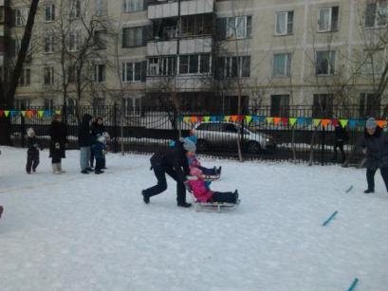
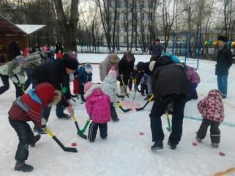
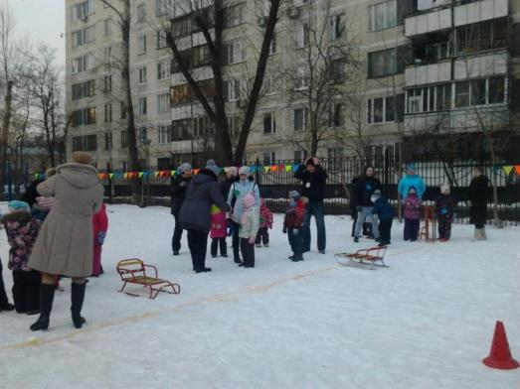
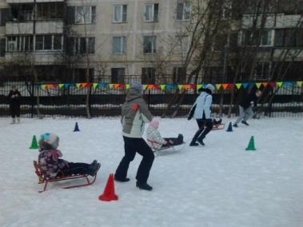

Slide 17
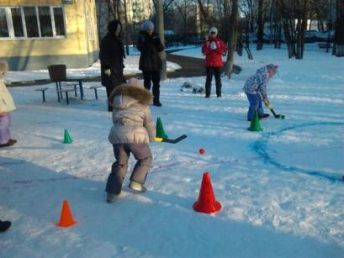
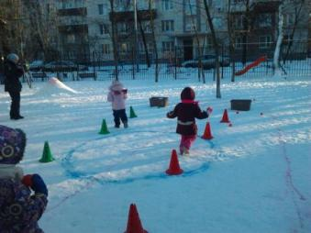
Сегодня проигравших нет. Есть просто лучшие из лучших. Пусть в каждом сердце дружбы свет Зажжет поступков добрых лучик.

Slide 18
Прогулка в детском саду Пожалуй, трудно переоценить значение прогулки в детском саду. На прогулке дети активно двигаются, дышат свежим воздухом, познают окружающий мир, приучаются к труду. Все это, конечно, полезно для здоровья, физического и умственного развития детей. Но действительно приносит пользу только правильно организованная прогулка.

Slide 19
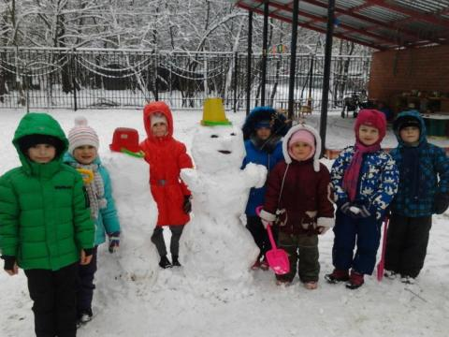
Я, ты, он, она! Вместе дружная семья! Так давайте-ка дружить, Чтоб здоровыми всем быть!

Slide 20
конец

